Slide 1
Это нашей истории строки
Экскурсионный маршрут для школьников

Slide 2
Колосовский историко-краеведческий музей начал свою работу с 1994 года, имеет большой фонд экспонатов о жизни села, домашней утвари, фотографий природы Колосовского района и исторических событий страны и района.

Slide 3
Великая Отечественная война – одна из героических страниц в истории нашей страны. Годы войны стали проверкой на стойкость, выносливость, мужество. Весь советский народ - и стар и млад - встали на защиту своей Родины. День Победы приближали и миллионы солдат и офицеров на фронте, в жестоких боях отстаивая право жить, и сражаясь в партизанских отрядах, в тылу врага. Но Победа была бы невозможна без героического вклада тех, кто работал в тылу. Женщины и дети, работая за себя и за мужчин не в меньшей степени, чем солдаты на передовой, выстрадали эту Победу. Преодолевая величайшие трудности военных лет, не щадя сил, они делали все, чтобы обеспечить фронт тем, что требовалось для победы над врагом. В знак благодарности труженикам тыла и детям войны, перенесшим тяготы военного времени, во многих городах России, в том числе, и в нашем областном городе и районах. В Колосовке установили памятник детям войны и труженикам тыла. Инициатором его установки является благочинный Колосовского прихода отец Анатолий. Автор проекта Е.С. Патрахина.
Памятник детям войны и труженикам тыла

Slide 4
С первых дней войны И.С. Бояров ушёл добровольцем на фронт. На фронте - он заместитель батальона сибирской 364-й стрелковой дивизии под командованием В.А.Вержбицкий. И.С. Бояров сражался с врагом мужественно, не щадя своей жизни. В этом убеждает и открытое письмо командира батальона Кравченко секретарю Колосовского райкома ВКП(б): «От лица службы благодарю вас за воспитание стойкого коммуниста, который, не жалея жизни и крови, беспощадно громит врагов – кровавых гитлеровцев. Таких людей мы высоко ценим и бережём. Пусть его семья знает, что их отец и муж придёт домой героем и победителем. Командир батальона старший лейтенант Кравченко» Дивизия, в которой служил Бояров, в боях за город Тосно, при поддержке партизан, разгромила два вражеских полка, захватила и уничтожила много техники. 8 дней шёл кровопролитный бой. 21 января 1944 года части дивизии в составе войск фронта перешли в наступление на рубеже населенных пунктов: Шапки, Нурма, Тосно. Взяв Шапки и Нурму, советские войска окружили вражеский гарнизон в г. Тосно. В этом бою и погиб 26 января 1944 года Иван Бояров. Он погребён в братской могиле в Тосно. Его имя увековечено не только в общем братском списке погибших. Но и в имени улицы – одна из улиц Тосно называется улицей Боярова. Мемориальная доска на детской библиотеке (март 2013 г.)

Slide 5
Иванчиков Сергей Кузьмич, родился в 1912 году в Тульской области, в село Крайчиково Колосовского района приехал в декабре 1941 года, работал в средней школе учителем математики. В 1942 году был призван в ряды Красной Армии и направлен на Сталинградский фронт. Воевал на Курской дуге, под Харьковом, Полтавой. 22 февраля 1944 года Указом Президиума Верховного Совета СССР: «За мужество и героизм, проявленные в боях с немецко-фашистскими захватчиками, Иванчикову С.К. присвоено звание Героя Советского Союза». Сергея Кузьмича хорошо знают и помнят в селе Крайчиково, в музее школы хранятся письма Героя и другие документы переданные на хранение. Жители Колосовского района гордятся тем, что у нас , пусть недолго, жил и работал Герой Советского Союза, которого знает вся страна и которого мы по праву считаем своим земляком. Подробный материал о С.К. Иванчикове опубликован в третьем томе кнтги «Судьбы без Родины не вижу»

Slide 6
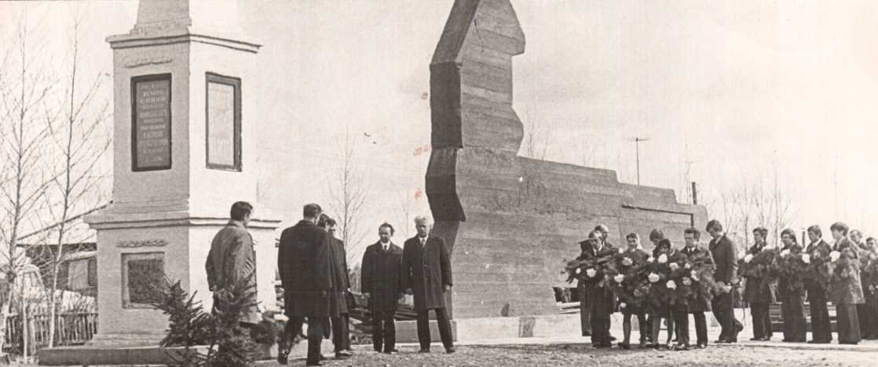
Памятник –мемориал землякам колосовцам, павшим смертью храбрых в годы ВОВ. Когда началась ВОВ, около 6000 земляков ушли на фронт, 3093 из них не вернулись домой. В дни торжеств здесь горит Вечный огонь. На гранитных плитах мемориала изображение матери Родины и солдата –защитника. Здесь же высечены имена наших земляков, погибших в годы войны. Впервые обелиск «Погибшим воинам в период ВОВ» в селе Колосовка был поставлен в 1966 году. А в 1975 г, к 30-летней годовщине Победы, вышло в свет постановление ЦК КПСС, в котором, в частности, упоминалось, что необходимо «Широко отметить по всей стране День Победы на высоком организационном и идеологическом уровне, а там, где нет мемориалов, следовало решить вопрос с райисполкомом об их создании для того, чтобы в дни юбилейных торжеств достойно провести митинги». Следуя этому постановлению, мемориал был построен. На нем таблички с фамилиями погибших земляков

